Slide 1
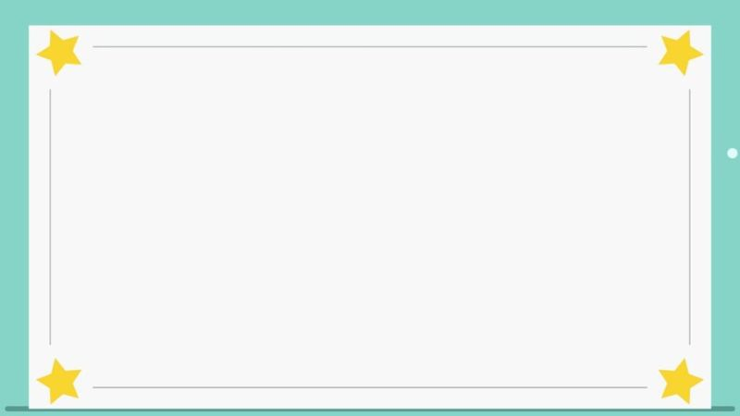
TRƯỜNG TIỂU HỌC LÊ NGỌC HÂN
TIẾNG VIỆT LỚP 5
BÀI 8: HÀNH TINH KỲ LẠ (TIẾT 1)
Giáo viên: Nguyễn Thị Thoa
Đơn vị công tác: Trường Tiểu học Lê Ngọc Hân

Slide 2
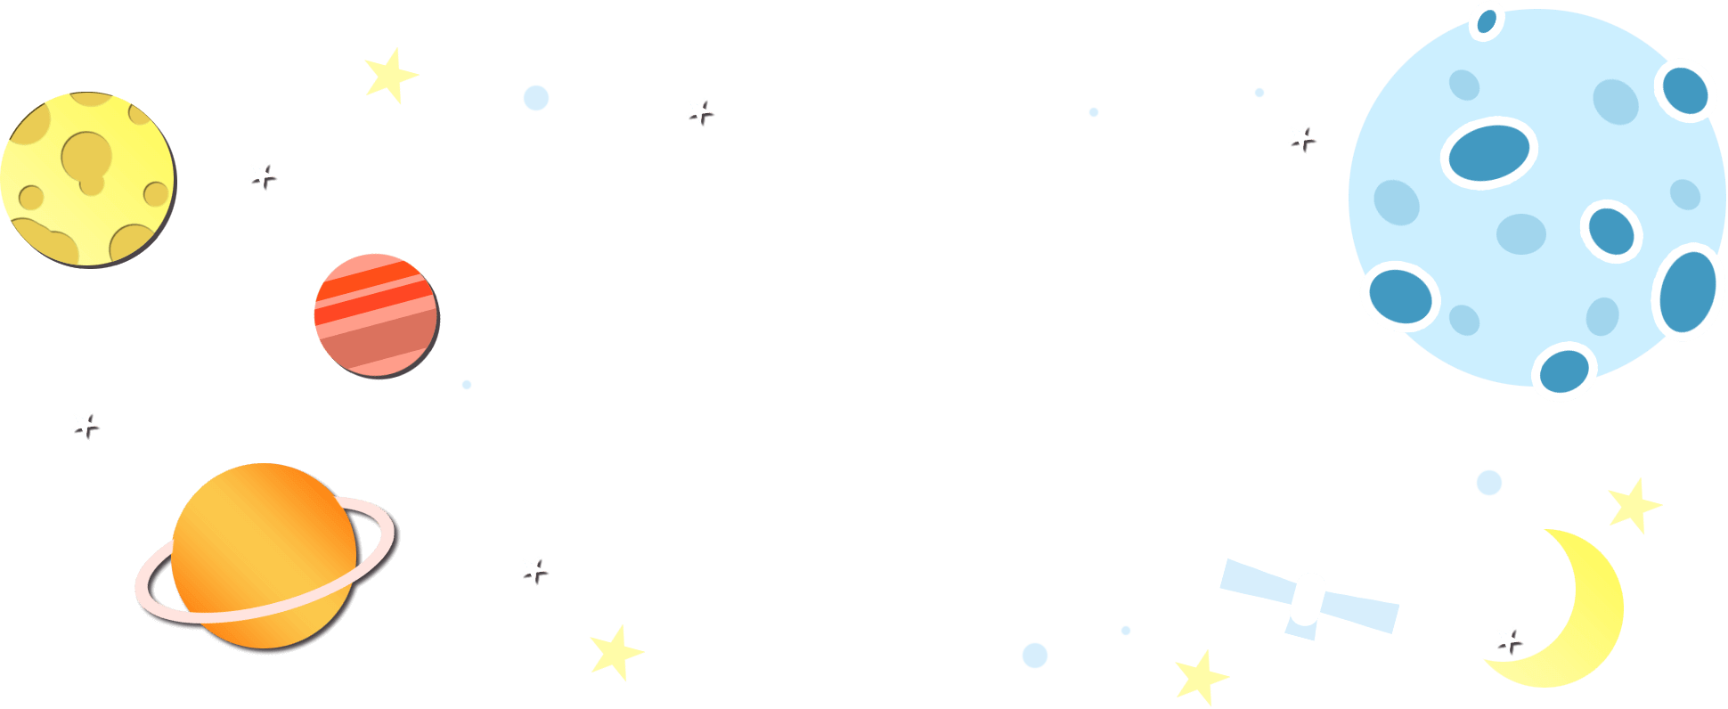


Slide 3

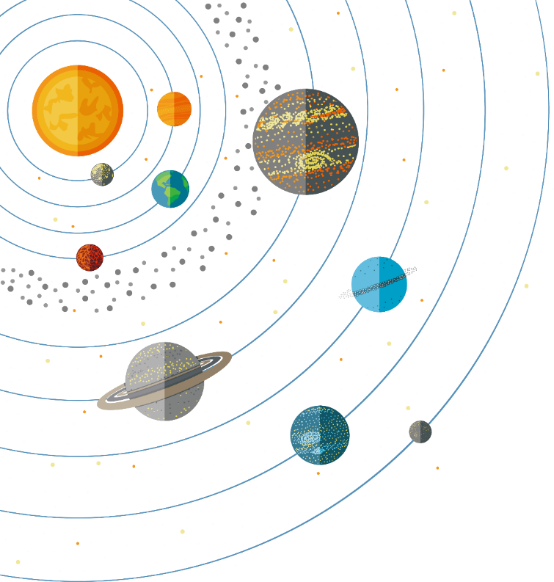





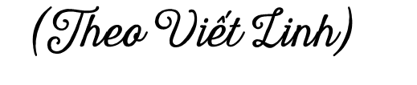

Slide 4


Slide 5


v
Đoạn 1: Từ đầu đến “hành tinh gần nhất.
Đoạn 2: Tiếp theo cho đến “trái đất nhỉ”.
Đoạn 3: Tiếp theo cho đến “sở hữu của tôi”.
Đoạn 4: Đoạn còn lại

Slide 6


Hành lang lửa
huých
Dời non
gốc rễ xù xì
rối loạn
lấp bể

Slide 7

Khi họ đưa chúng tôi vào thành phố,/ tôi quan sát những người xung quanh/ mới nhận ra sự khác biệt.//

Slide 8

Đáp xuống: hạ xuống và dừng lại
Notes:
GV click vào số để di chuyển tiếp đến mục tiếp theo

Slide 9
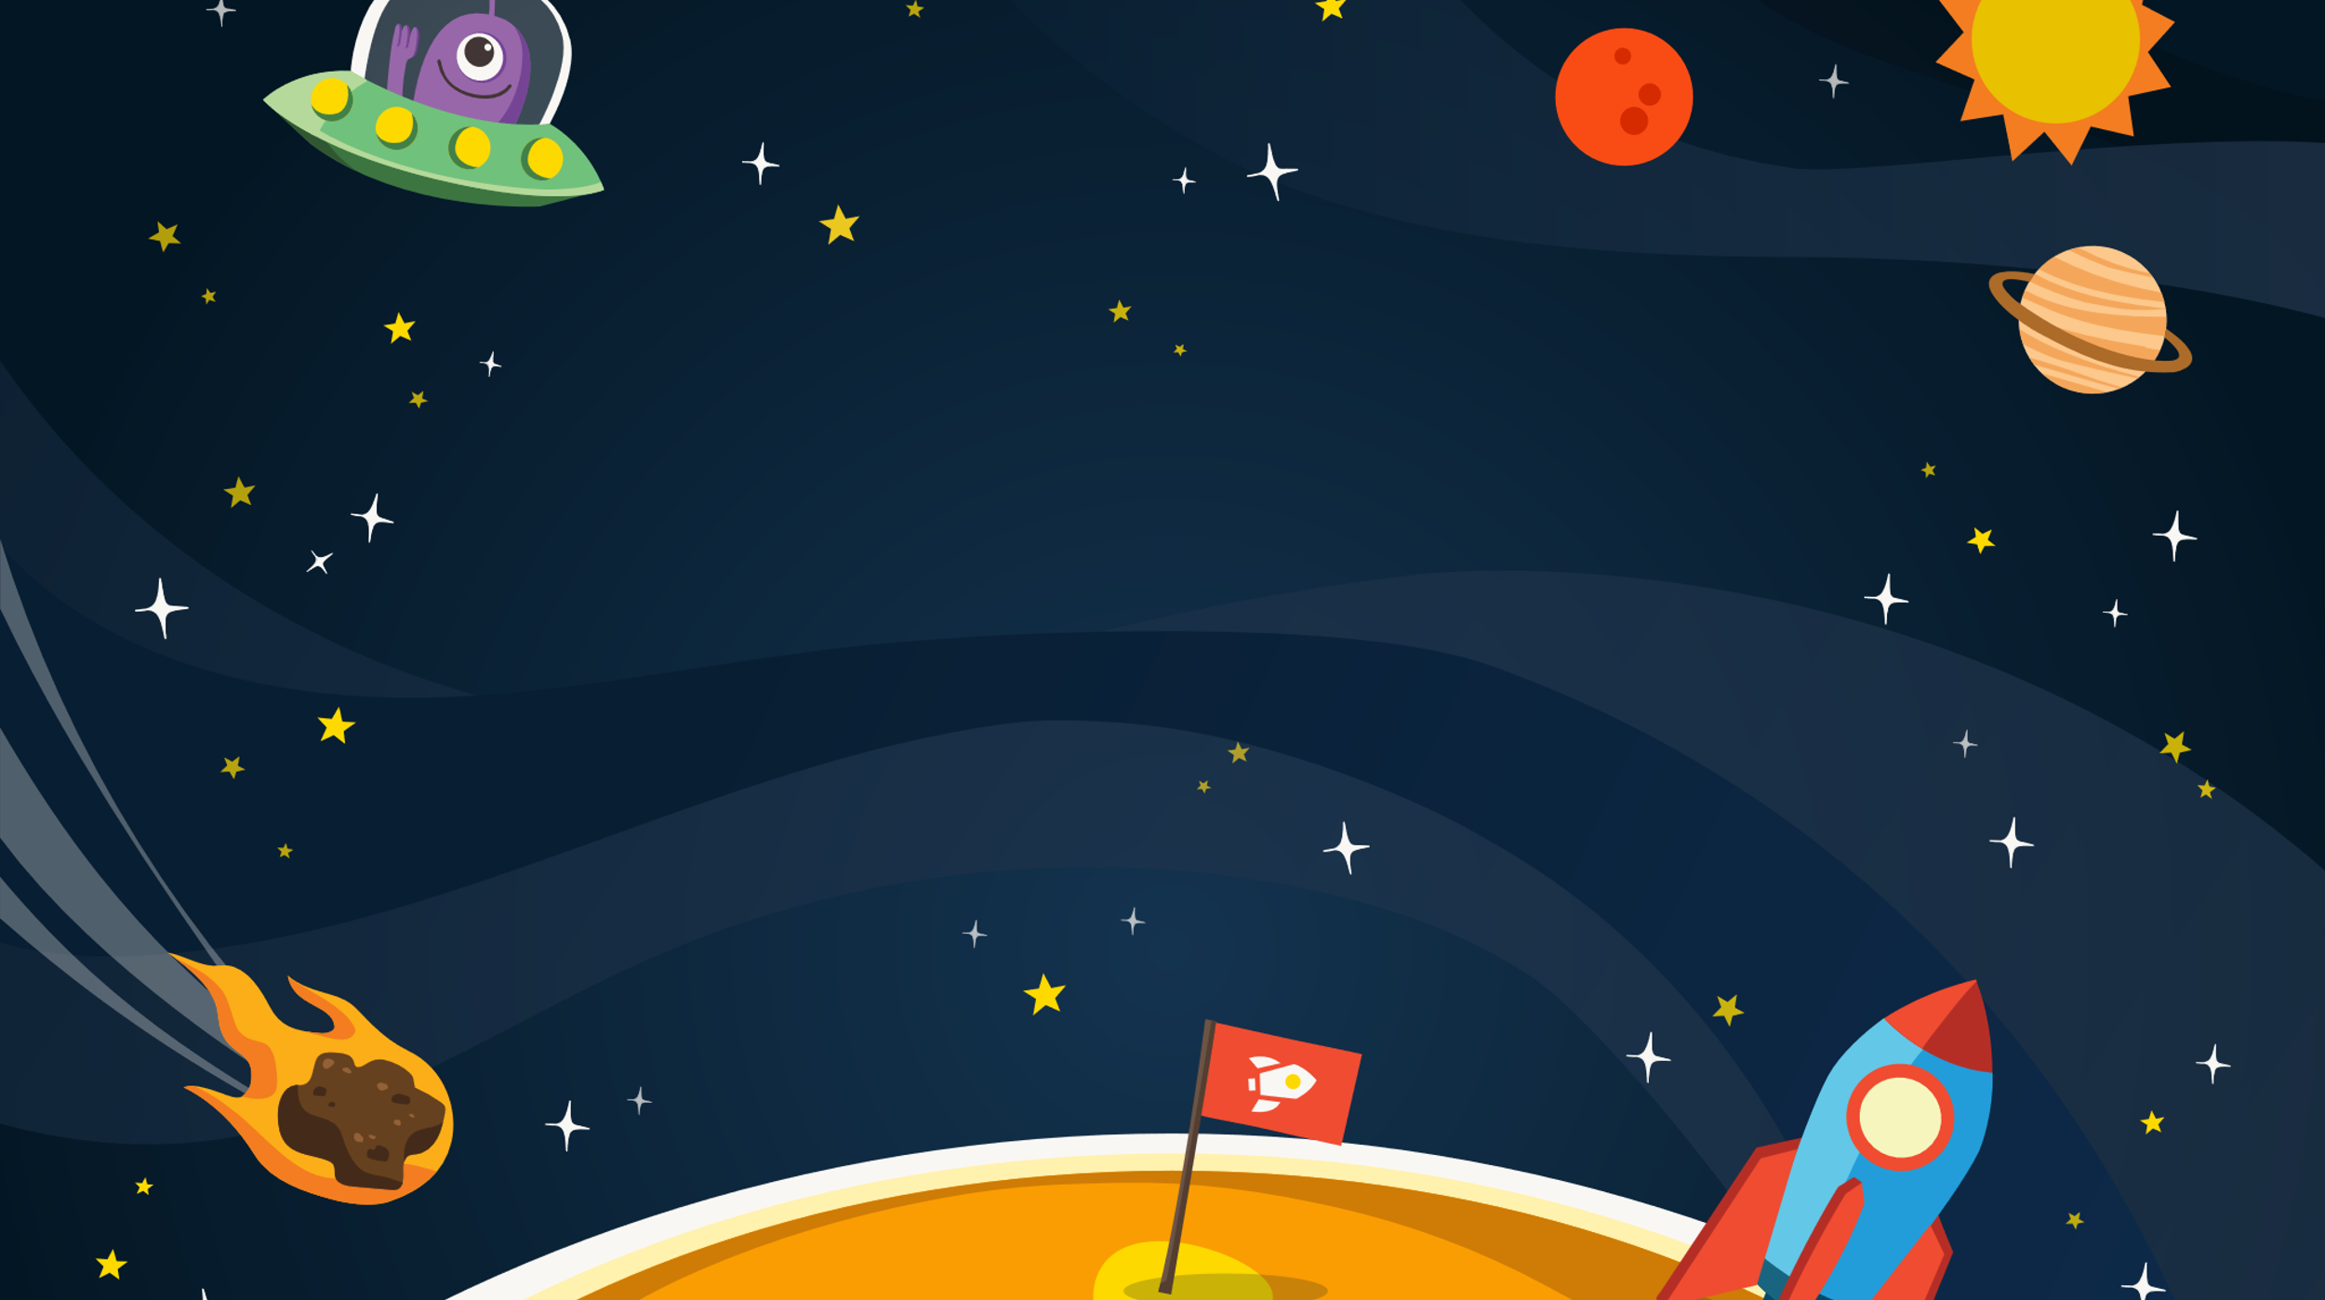
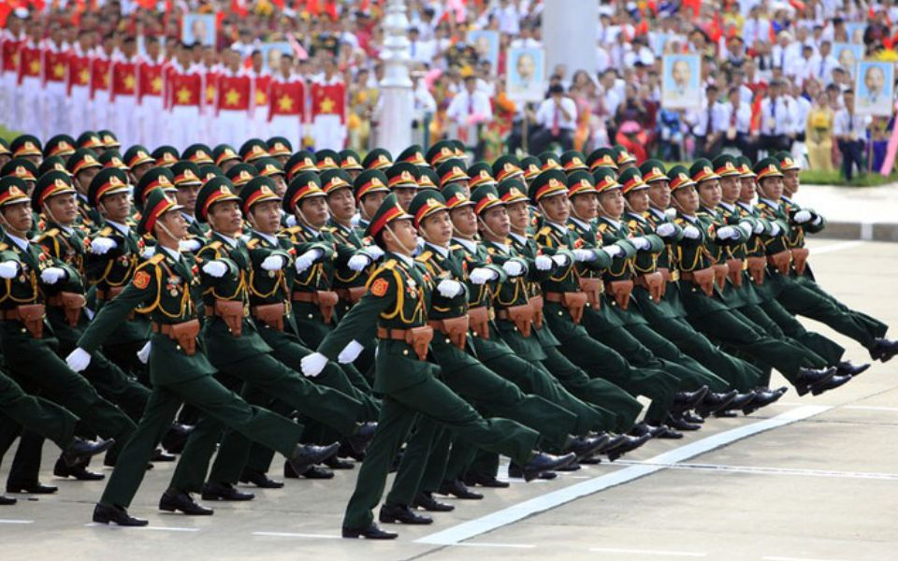
Sĩ quan: cán bộ thuộc lực lượng vũ trang (quân đội, cảnh sát, công an) của một quốc gia.
Notes:
GV click vào số để di chuyển tiếp đến mục tiếp theo

Slide 10
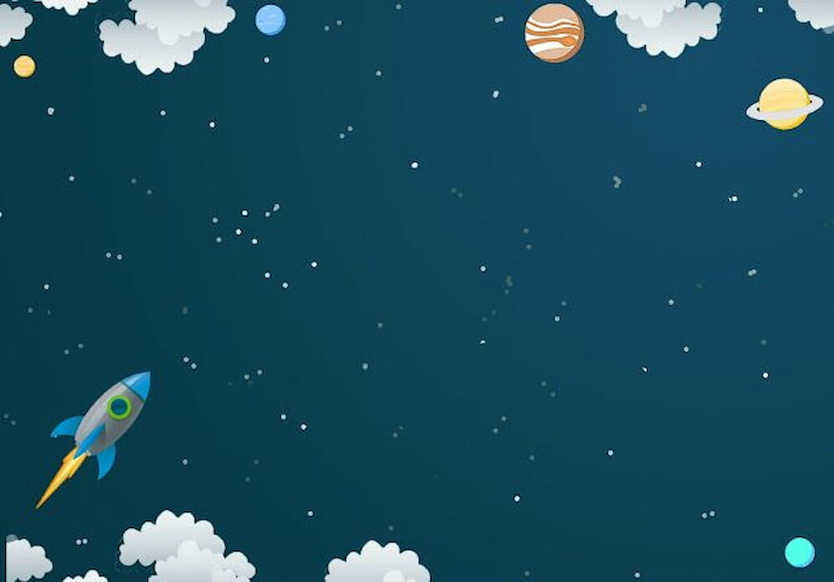


Slide 11
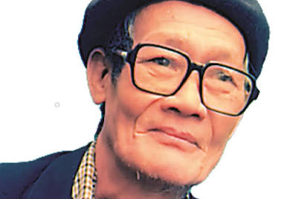
- Nhà văn Viết Linh (1931-2021) tên thật là (Nghiêm Siêu)
- Ông là một nhà văn, biên tập viên chuyên viết truyện khoa học, đồng thoại cho thiếu nhi. Ông nổi tiếng với lối viết hóm hỉnh, sáng tạo, góp phần phát triển mảng văn học khoa học viễn tưởng và sách khoa học cho thiếu nhi ở Việt Nam.
- Tác phẩm tiêu biểu của ông có Mái trường xưa, Giấc mơ bay, Quả trứng vuông. ..
Nhà văn: Viết Linh

Slide 12

1
Tìm chi tiết cho biết lí do con tàu phải hạ cánh xuống hành tinh gần nhất.
Chi tiết con tàu đang vượt qua hành lang lửa trên hành trình thám hiểm không gian, phía trước tàu bỗng xuất hiện những tia sáng nhấp nháy. Các kim đồng hồ ở buồng lái rối loạn, rồi không nhúc nhích nữa. Tàu buộc phải đáp xuống hành tinh gần nhất.
Notes:
Bấm trái tim để quay về

Slide 13
Đoạn 1
ĐOẠN 1
Con tàu phải hạ cánh khẩn cấp vì trục trặc kĩ thuật.

Slide 14
2
Hai nhà du hành phát hiện ra những điều gì đặc biệt ở hành tinh đó?
+Con người: là người máy, có vẻ ngoài rất đặc biệt (da có nhiều màu, tay làm bằng thép).
+ Cách tính thời gian: mỗi ngày mười giờ, mỗi tuần mười ngày, mỗi tháng mười tuần, một năm mười tháng.
+ Máy móc: dọc đường toàn là máy móc làm việc; ô tô vừa chạy vừa bay và hoạt động theo yêu cầu bằng giọng nói của chủ nhân.
Notes:
Bấm trái tim để quay về

Slide 15
Đoạn 1
ĐOẠN 2 + 3
Khám phá, phát hiện nhiều điều đặc biệt ở hành tinh lạ.

Slide 16
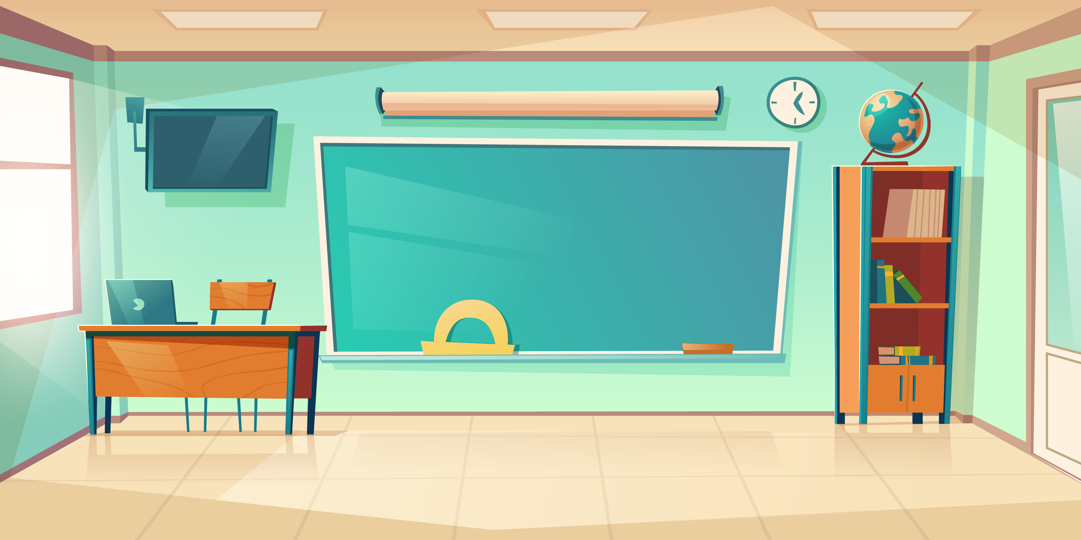

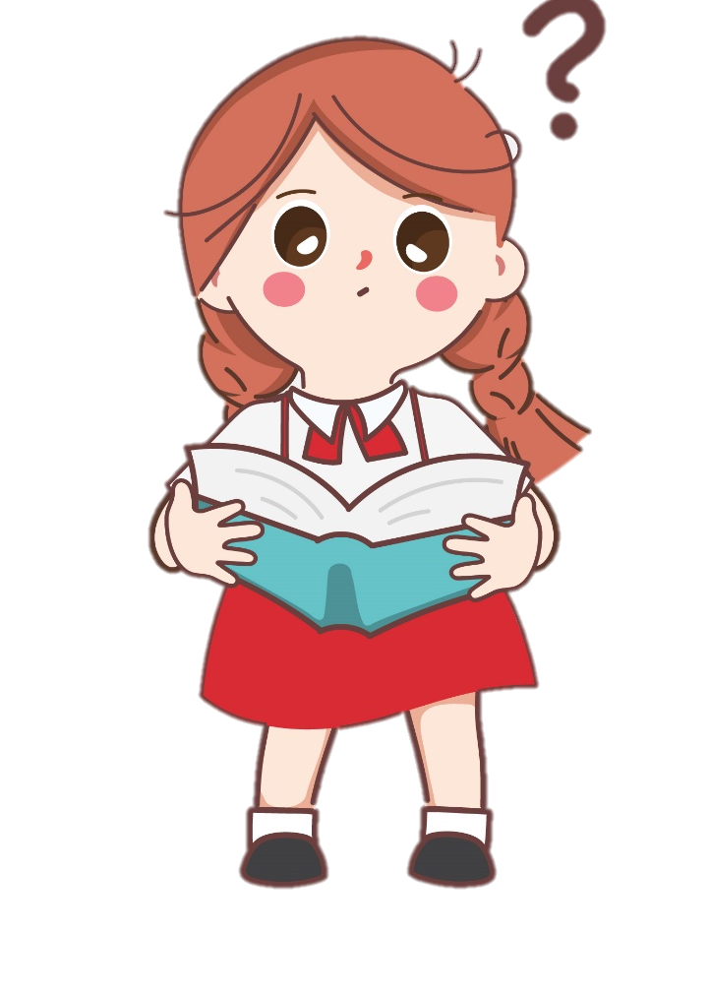
Vì sao nhân vật "tôi" cảm thấy nhớ Trái Đất?
3
Nhân vật “tôi” nhận ra trên hành tinh lạ này không có sự sống bình thường, mà tất cả chỉ là những đồ mô phỏng.
Trên hành tinh này không có con người thật, chỉ có người máy. Không có cây cối thật, sinh vật thật, mà chỉ có máy móc mô phỏng. Điều đó khác xa với Trái Đất, nơi có sự sống tự nhiên, nơi có con người, có động vật, có cây cối,... và bao nhiêu tình cảm, cảm xúc được tạo ra từ sự sống tự nhiên đó.
Notes:
Bấm trái tim để quay về

Slide 17
3
Vì sao nhân vật "tôi" cảm thấy nhớ Trái Đất?
Nhân vật “tôi” nhận ra trên hành tinh lạ này không có sự sống bình thường, mà tất cả chỉ là những đồ mô phỏng.
Trên hành tinh này không có con người thật, chỉ có người máy. Không có cây cối thật, sinh vật thật, mà chỉ có máy móc mô phỏng. Điều đó khác xa với Trái Đất, nơi có sự sống tự nhiên, nơi có con người, có động vật, có cây cối,... và bao nhiêu tình cảm, cảm xúc được tạo ra từ sự sống tự nhiên đó.
Notes:
Bấm trái tim để quay về

Slide 18
Đoạn 1
ĐOẠN 4
Nhân vật tôi nhớ Trái đất, nhớ quê hương.

Slide 19



Tưởng tượng em đến một hành tinh ngoài Trái Đất, em sẽ thấy những gì?

Slide 20
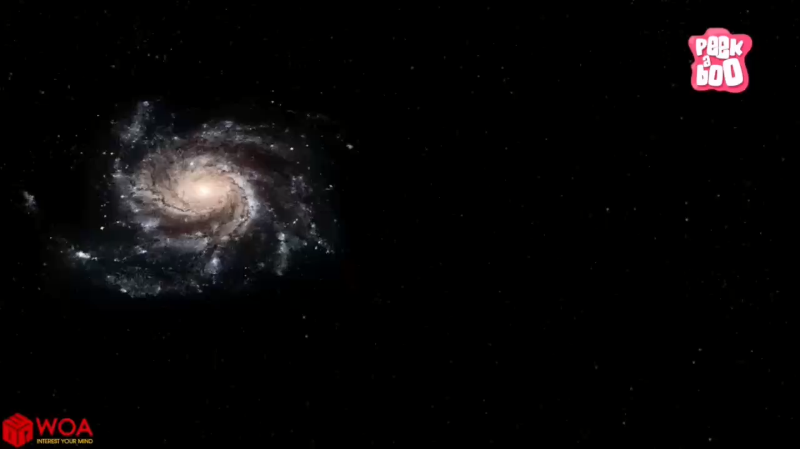

Slide 21
Đóng vai một người máy trên hành tinh lạ, giới thiệu về hành tinh đó
4
Xin chào các bạn! Chào mừng các bạn đến với hành tinh người máy. Nơi đây của chúng tôi chỉ toàn là những cỗ máy hoạt động không kể đêm ngày, chúng tự sửa chữa và tự nâng cấp để có thể không bao giờ hỏng hóc. Tôi cũng là một người máy! Bản thân tôi cũng có suy nghĩ, có cảm xúc, có tình cảm như con người. Tuy nhiên, khi Trái Đất không còn đủ chỗ sinh tồn, chúng tôi phải tự nghiên cứu ra một thế giới để tồn tại mà không có oxi, không khí và nước sạch. Các bạn hãy trân trọng cuộc sống hiện tại của mình, với những vật sống quanh bạn hàng ngày nhé.
Notes:
Bấm trái tim để quay về

Slide 22
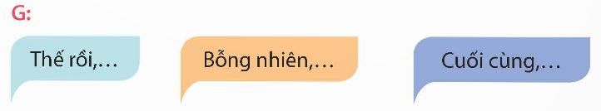
5
Kể tiếp phần kết thúc cho câu chuyện
Bỗng nhiên, loè sáng trước mặt tôi là một vị thần, ngài ta hỏi: “Hỡi con người, người đã hiểu vai trò của môi trường, thiên nhiên xanh chưa? Liệu có còn dám phá hoại cây rừng, thải ra không khí thật nhiều CO2 nữa không?”. Tôi choáng ngợp và bừng tỉnh: “Đúng rồi! Đây là tương lai của loài người khi không còn không khí sạch, mọi thứ ô nhiễm, cây xanh không còn, buộc con người phải tiến hoá lên một hình hài mới”. Tôi tự nhủ lòng mình và những người thân yêu sẽ bảo vệ Trái Đất, làm địa cầu ngày một thêm xanh.
Notes:
Bấm trái tim để quay về

Slide 23
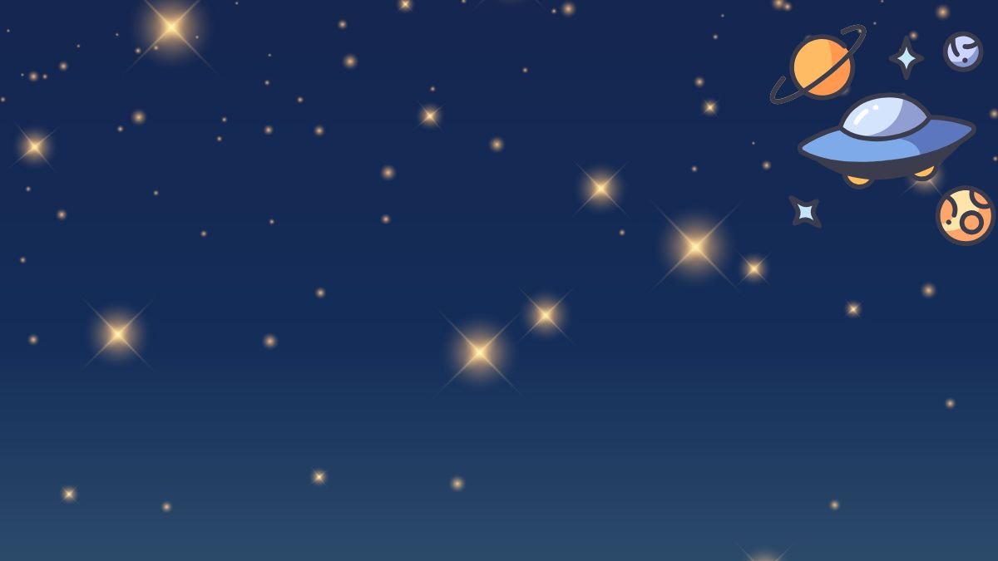


Trái đất là hành tinh duy nhất có sự sống mà không gì có thể thay thế được. Hãy yêu, trân trọng và bảo vệ hành tinh ấy.

Slide 24

GV yêu cầu
Viết đoạn văn nêu suy nghĩ của mình khi được tham gia sáng chế những phát minh mới ( Gửi bài pellet)

Slide 25
